Slide 1
Исчезла сила тяжести. И что ж произошло?

Slide 2
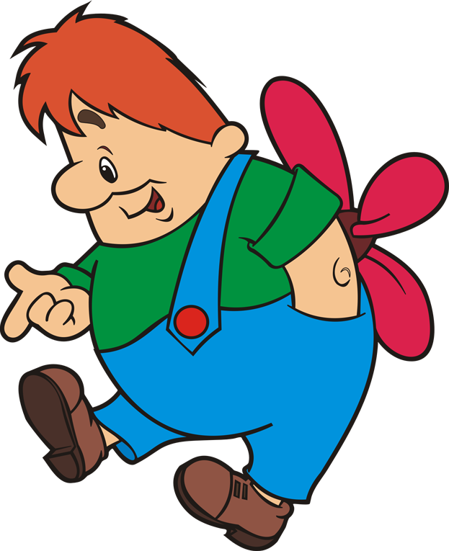
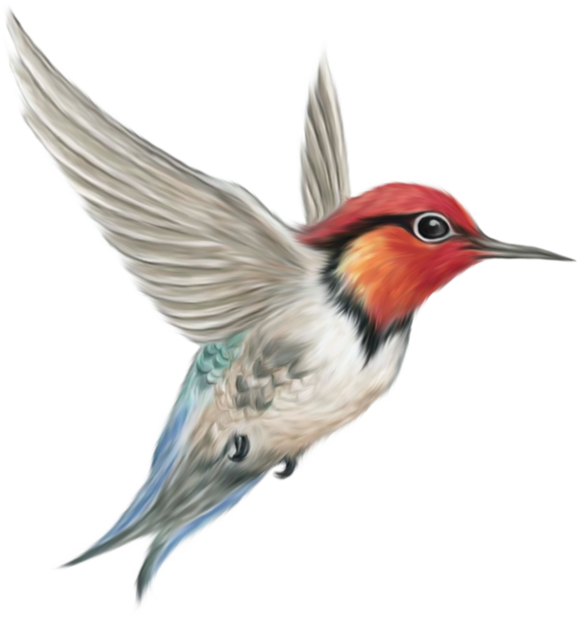
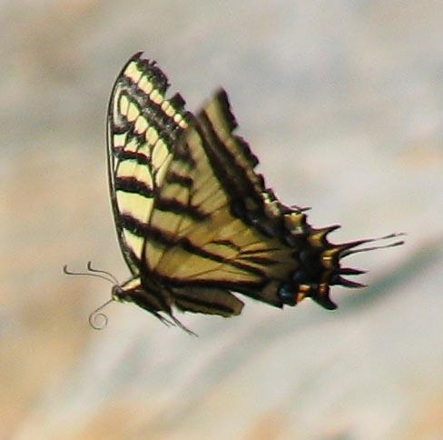
Я самый симпатичный, самый умный, самый красивый, в меру упитанный мужчина в самом расцвете сил. Но самое главное, чем я отличался от других и чем я страшно гордился, - я умел летать. Я умел, а никто больше не умел. А теперь что? На кого не посмотришь – все летают, даже без пропеллера и без кнопочки. Я так не играю! Если не вернете назад силу тяжести, я объявляю голодовку! Я не позволю растоптать свою индивидуальность!

Slide 3
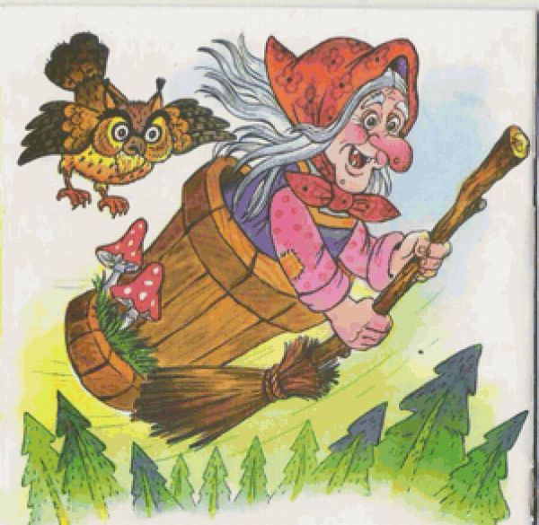
Это что за безобразие! Я ступу свою винила, которая мне 100 лет верой и правдой служила, а это, оказывается сила тяжести разленилась! Я из-за этого Аленку с ее братцем так и не поймала, потому, что ступа моя вниз не опускалась. Тебе, Гравитон, все сказки переделывать – я не привыкла отступать от сценария.

Slide 4
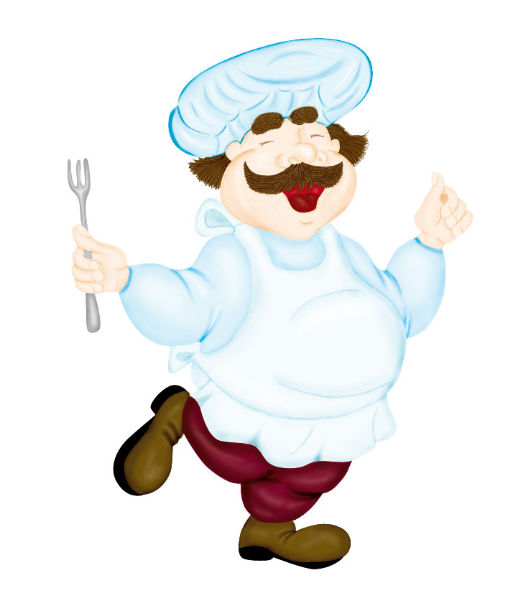
Это что же такое! Я абсолютно ничего не могу сделать на кухне! Еще несколько минут таких мучений, и Вы, Ваше Величество, останетесь без обеда. Я не могу набрать воды в кастрюлю! Открываю кран, а вместо привычной струи образуется огромная капля в виде шара, которая растет с ужасающей быстротой, и ее невозможно затолкать в кастрюлю! Кастрюля же оказывается окутанной толстым слоем воды!

Slide 5
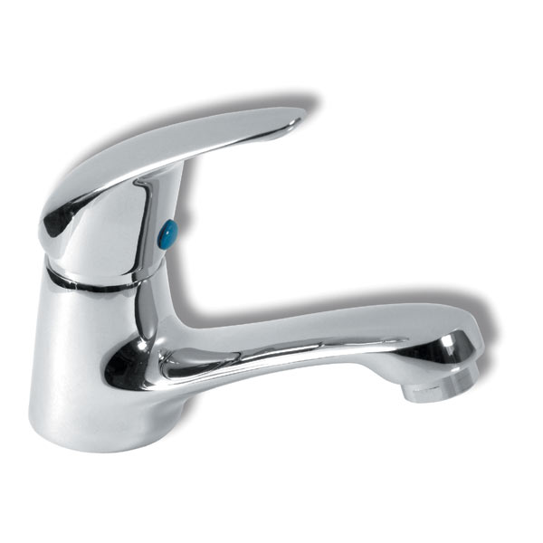
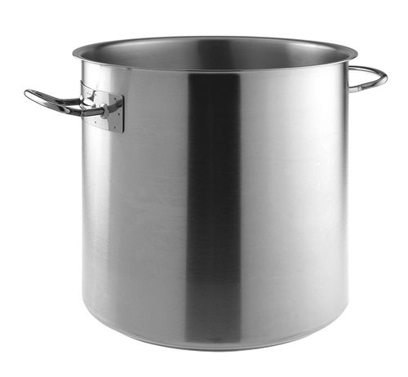
Только после того, как я смазал снаружи кастрюлю жиром, кое-как удалось удержать воду внутри. А как вскипятить воду в отсутствии силы тяжести? Ведь в этих условиях, ребята из восьмого класса не дадут соврать, конвекция, т.е. циркуляция воздуха невозможна! Теплые слои не поднимаются вверх и не перемешиваются с холодными, а теплопроводность воды чрезвычайно плохая и прогревается она невероятно долго

Slide 6
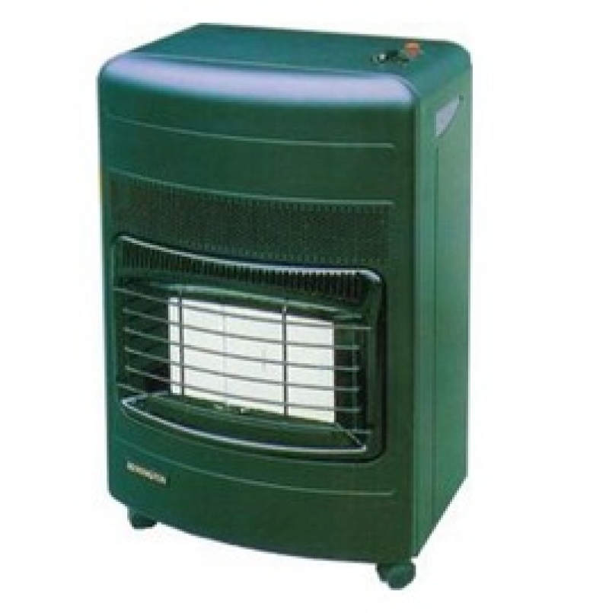
А этот бездельник газовщик! Он никак не может наладить работу печи, пламя постоянно гаснет!

Slide 7
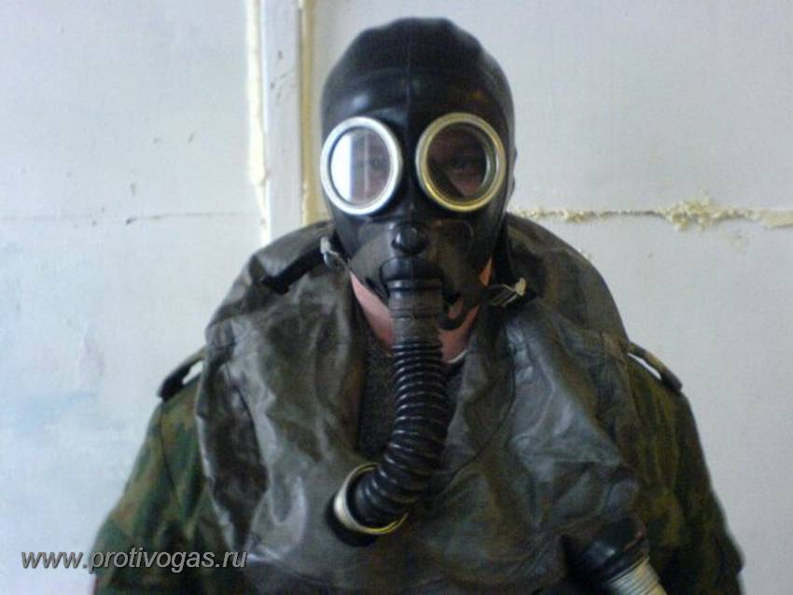
Молекулы воздуха, вследствие своего движения, покидают Землю и рассеиваются по всему космическому пространству! Ведь их на Земле уже ничего не держит, силы тяжести нет! Атмосфера исчезает! Я вот кое-как приспособился, но это ведь не на долго! Катастрофа! Мы погибли!

Slide 8
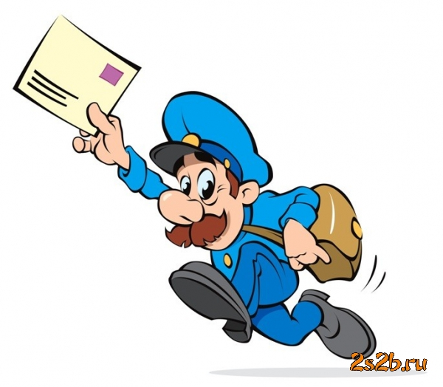
Гидроэлектростанция остановилась тчк течение рек исчезло тчк дожди прекратились тчк сосульки не растут тчк. Сплошные бедствия!
Тут телеграммы пришли, разрешите прочитать?!

Slide 9
Приведите свой пример о том, что было бы, если бы исчезла сила тяжести.

